Slide 1
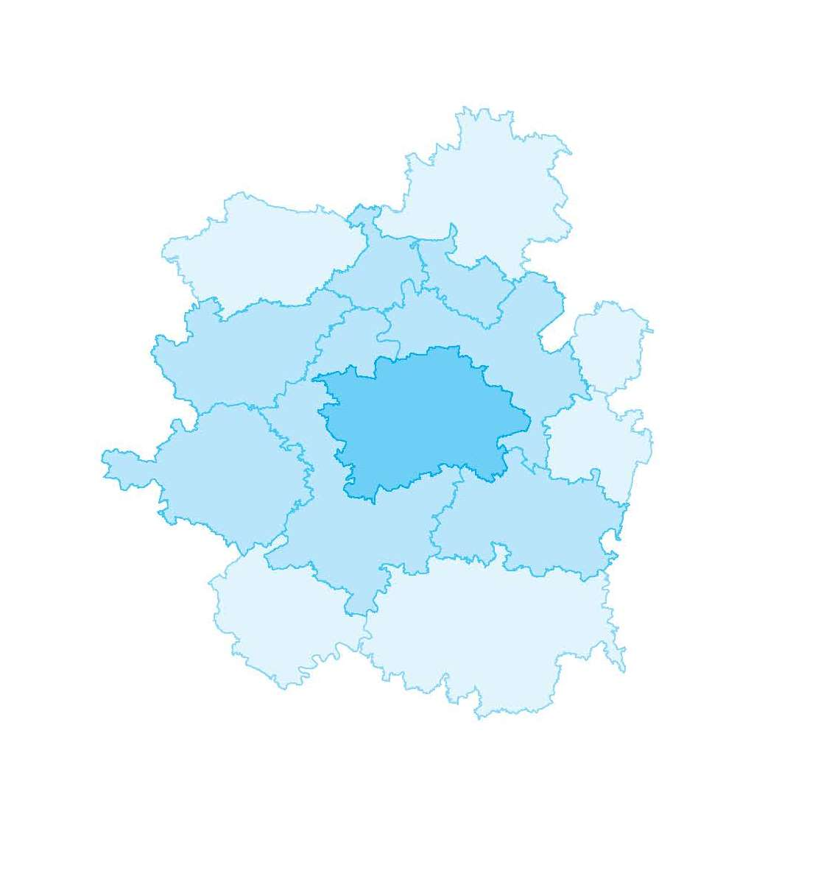
Pracovní skupina Protipovodňová opatření
Institut plánování a rozvoje hl. m. Prahy
22. srpna 2017

Slide 2
Program
Úvodní slovo a představení odborníků
Proces hodnocení
Aktuální stav
Další postup

Slide 3
Integrovaná strategie pro ITI PMO
Integrovaný nástroj pro nové programové období
Specifikace čerpání prostředků z ESI fondů na území PMO
Specifikace aktivit pro danou oblast, ale nejedná se o „změkčování“ podmínek nastavených OP ŽP
Důraz na „územní integrovaný přístup“

Slide 4
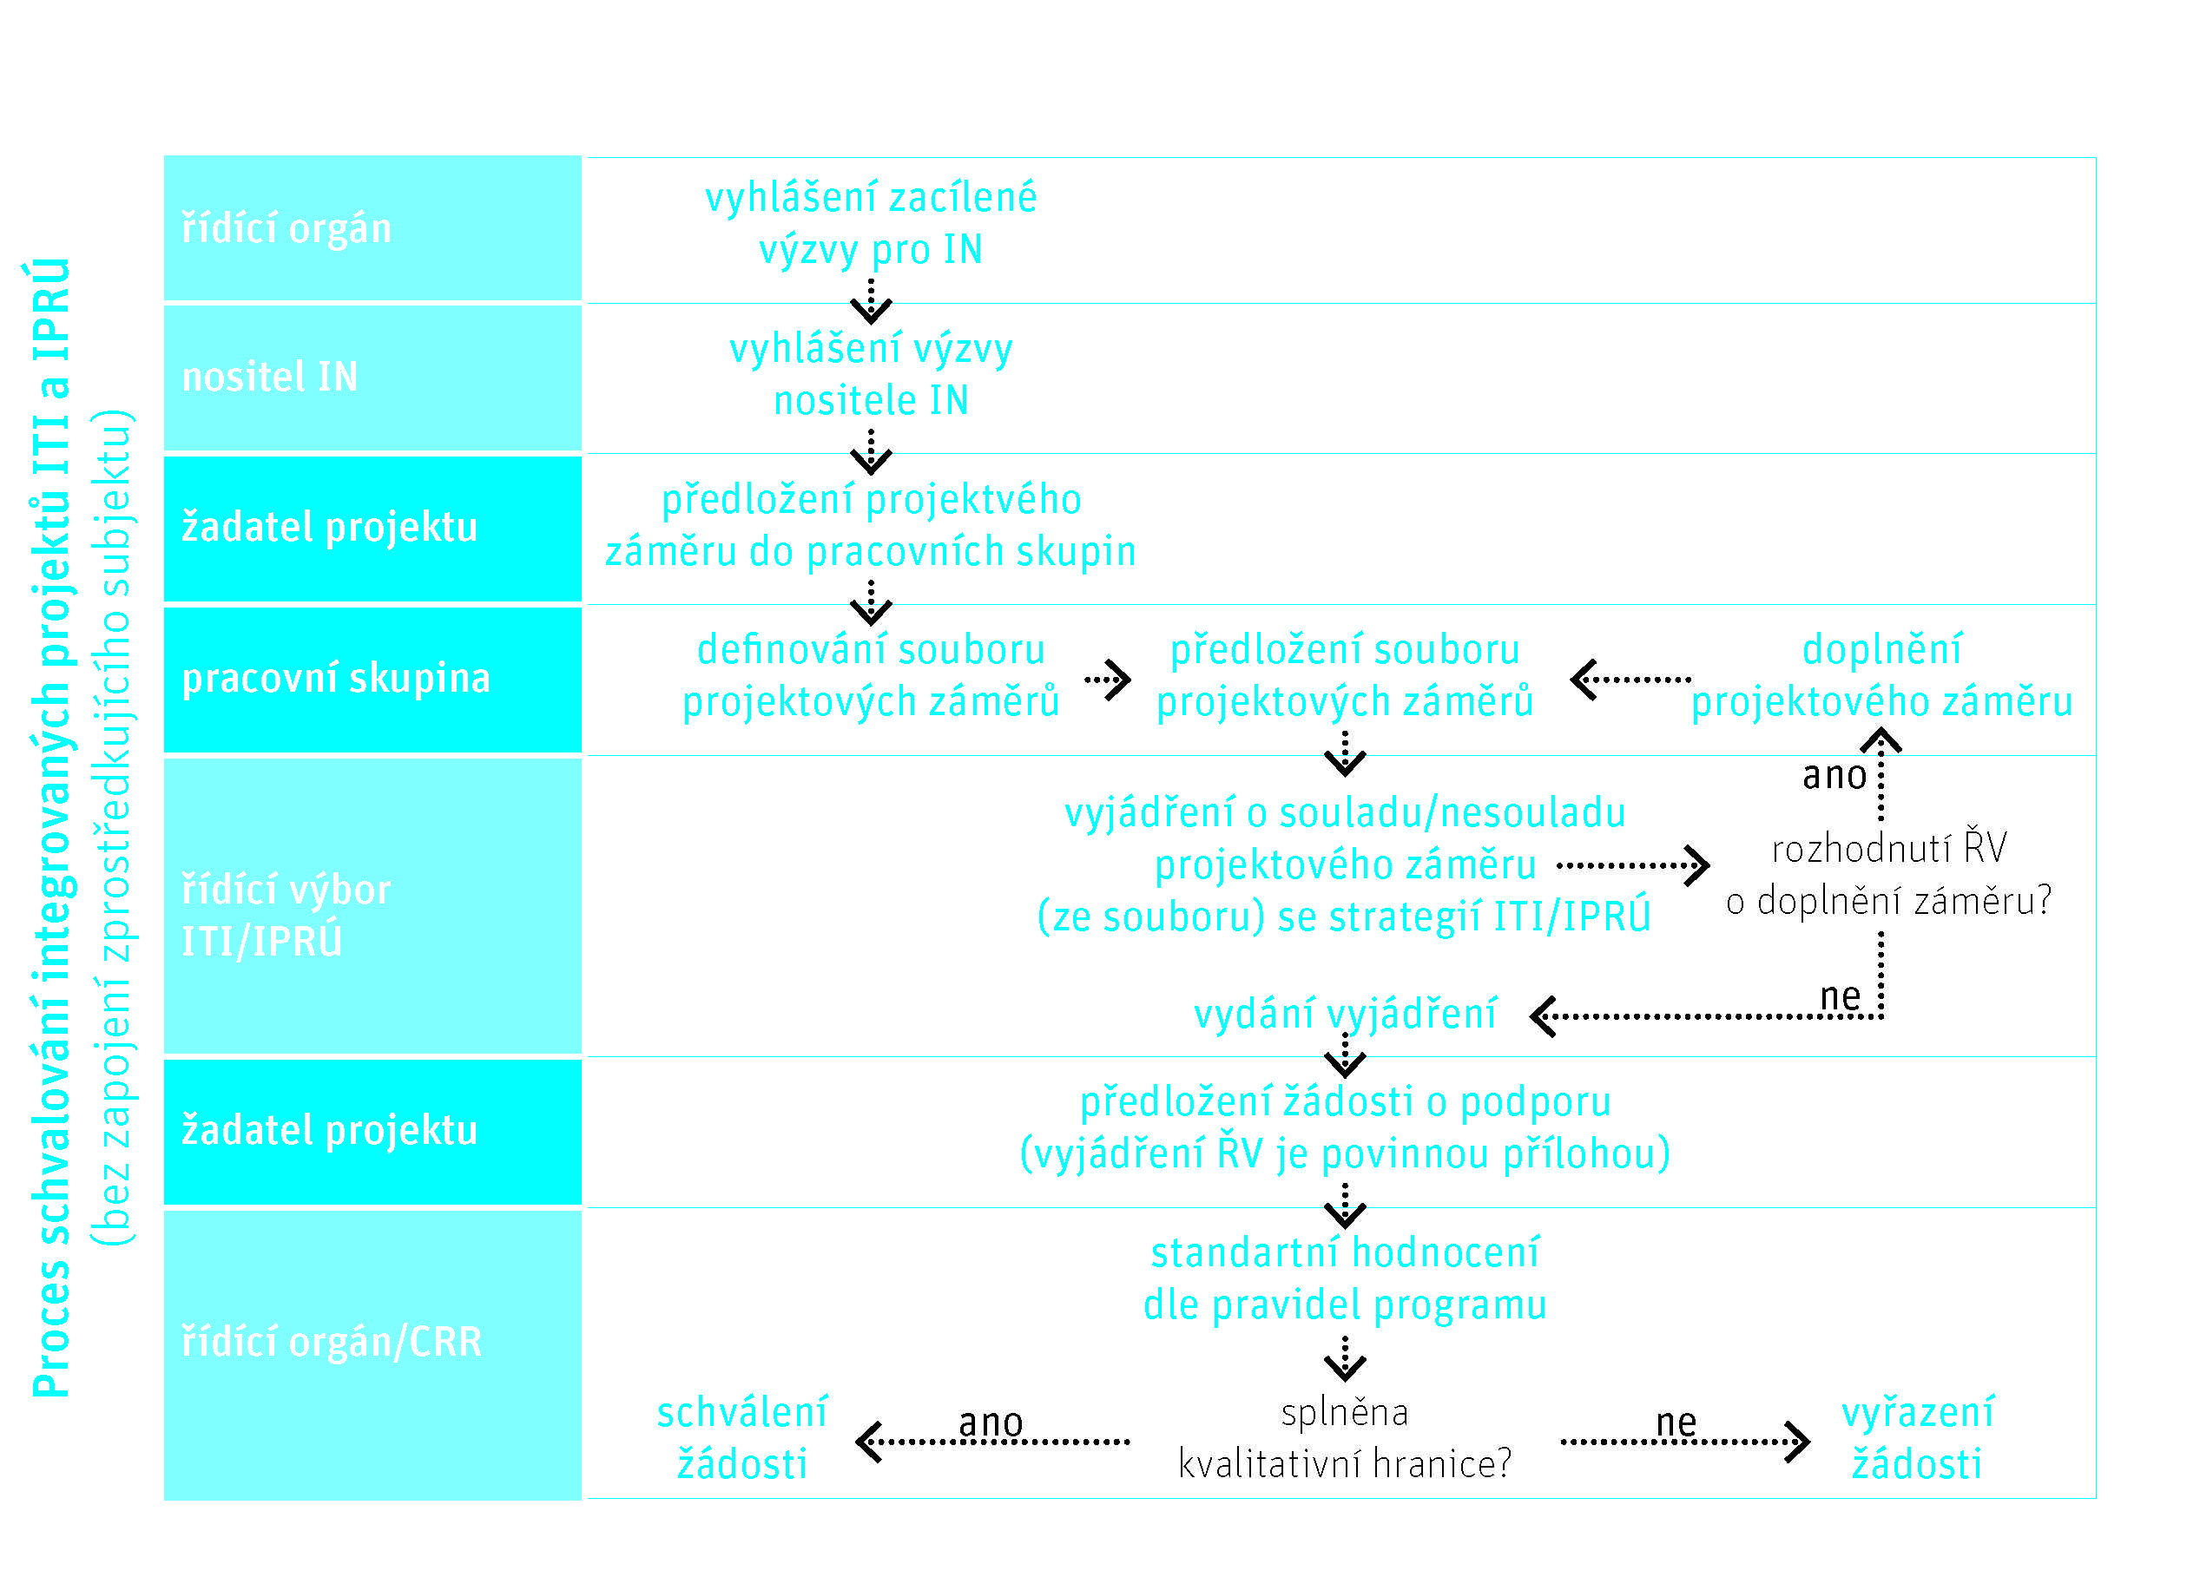
Proces schvalování projektů

Slide 5
Předložené projektové záměry
10 předložených projektových záměrů,
Všechny záměry lokalizovány v SO ORP Říčany,
Projektové záměry za cca 123 mil. Kč (příspěvek Unie); průměrný požadovaný příspěvek Unie na projekt je cca 12,3 mil. Kč
Hlavní problémy u přijatých PZ
Relevance předložených projektů pro podporované aktivity v rámci výzvy nositele ITI (protipovodňová vs. protierozní opatření)
Stanovení cílové hodnoty indikátoru CO20
Určení Cílové skupiny (uživatelé výstupů z projektu)
Riziko – majetkoprávní vypořádání (nepovede se získat všechny potřebné pozemky)

Slide 6
Předložené projektové záměry
Žadatel | Název projektu | Hodnoty indikátorů (CO20/43300/43500) | Výše pořadované podpory z FS
Povodí Vltavy | Říčanský potok - úprava toku a přilehlé nivy, Světice - rybník Rozpakov | 20 / 0,251 / --- | 31 885 294,35 Kč
Povodí Vltavy | Pitkovický potok - úprava toku a přilehlé nivy, Jažlovice | 10 / 0,064 / --- | 2 150 491,00 Kč
Povodí Vltavy | Pitkovický potok - suchá nádrž Kuří - Nupaky | 100 / --- / 1 | 36 560 880,00 Kč
Město Říčany | Retenční prostor u zimního stadionu | 92 / 0,310 / --- | 8 840 000,00 Kč
Město Říčany | Navýšení retenční kapacity - Říčanský les nad železnicí, k. ú. Říčany u Prahy | 12 / 0,098 / --- | 1 604 460,00 Kč
Město Říčany | Protierozní opatření pole Kuří | 34 / 0,800 / --- | 4 003 020,60 Kč
Město Říčany | Opatření v povodí Pitkovického potoka -revitalizace územní Voděrádky - Krabošice | 34 / 0,800 / --- | 7 981 160,00 Kč
Město Říčany | Odkrytí koryta Říčanského potoka | 84 / 0,157 / --- | 21 907 050,00 Kč
Město Říčany | Protierozní opatření pole u tenisového klubu Oáza | 6 / 0,800 / --- | 3 496 900,00 Kč
Město Říčany | Zvýšení retenční kapacity v lokalitě pod Strašínem | 12 / 0,700 / --- | 4 818 522,50 Kč

Slide 7
Alokace opatření a aktivit ITI (PPO)
Opatření 2.1.1 Strategie ITI (Budování PPO)
Celkové způsobilé výdaje 151 500 000 Kč
Příspěvek Unie – OPŽP 128 775 000 Kč
Alokace výzvy nositele ITI č. 5
Příspěvek Unie 128 775 000 Kč (100 % celkové současné alokace)
Na základě plánované aktualizace Integrované strategie ITI je očekáván nárůst alokace o cca 50 mil. Kč

Slide 8
Opatření 2.1.1 Strategie ITI (Budování protipovodňových opatření)
Indikátor | Opatření 2.1.1 | Předložené PZ
Délka řešených km toku | 4,73 | 3,98
Počet obyvatel chráněných opatřeními proti povodním | 405 | 404
Alokace FS | 128 775 000 Kč | 123 298 778 Kč

Slide 9
Posouzení souladu PZ se strategií ITI PMO
Výkonný tým nositele
Kontrola předložených projektových záměrů
Předloženo 10 projektových záměrů
7 PZ bylo před konáním pracovní skupiny vyhodnoceno v souladu se Strategií ITI dle kritérií ŘV ITI PMO
3 PZ možný nesoulad z důvodu zaměření projektu na protierozní opatření
V případě neúčasti žadatele na PS, může dojít k nesplnění kritéria Předkladatelé prokazatelně připravovali projektový záměr v koordinaci s nositelem ITI PMO.

Slide 10
Posouzení souladu PZ se strategií ITI PMO
Cíl pracovní skupiny
Vytvořit konsenzem takový soubor, který naplní parametry výzvy (podporované aktivity, využití alokace výzvy, plnění indikátorů, realizace ve vymezeném území)

Slide 11
Aktivita 1.3.1
Zprůtočnění nebo zvýšení retenčního potenciálu koryt vodních toků a přilehlých niv, zlepšení přirozených rozlivů
úplné či částečné odstranění nevhodného opevnění koryta vodního toku
odstranění migračních překážek
zlepšení morfologie koryta vodního toku
úprava zemních břehů do mírnějších a proměnlivých sklonů a jejich případná stabilizace

Slide 12
Aktivita 1.3.1
výsadba doprovodných dřevin spolu se zatravněním břehů a okolí vodního toku (např. realizace ochranných zatravněných pásů podél vodního toku)
obnova původních a tvorba umělých říčních ramen a meandrů, povodňových průlehů a bypassů
tvorba složeného profilu koryta a vložení členité kynety pro běžné průtoky
otvírání nivních ploch pro povodňové rozlivy a jejich vhodné úpravy

Slide 13
Aktivita 1.3.2
Hospodaření se srážkovými vodami v intravilánu a jejich další využití namísto jejich urychleného odvádění do kanalizací do toků
povrchová vsakovací a retenční zařízení doplněná zelení (plošný vsak, průleh, vsakovací nádrž)
podzemní vsakovací zařízení s retenčním prostorem vyplněným štěrkem nebo prefabrikáty
povrchové či podzemní retenční prostory s regulací odtoku do povrchových vod nebo kanalizace

Slide 14
Aktivita 1.3.2
akumulační podzemní nádrže na zachytávání srážkových vod a jejich opětovné využití (např. na zálivku či splachování WC)
výměna nepropustných zpevněných povrchů za propustné zpevněné a propustné povrchy se součinitelem odtoku každého z nových povrchů do 0,5 včetně (výše podpory 50 %)
přestavby konstrukcí střech s okamžitým odtokem srážkové vody (keramické, plechové atd.) na povrchy s akumulační schopností (vegetační, retenční) se součinitelem odtoku do 0,7 včetně

Slide 15
Aktivita 1.3.3
Obnovení, výstavba a rekonstrukce, případně modernizace vodních děl sloužící povodňové ochraně
obnova, výstavba a rekonstrukce ochranných nádrží (suchých nádrží, retenčních nádrží a poldrů)
vybudování nebo rekonstrukce bezpečnostních přelivů na stávajících vodních nádržích včetně technických objektů souvisejících s bezpečností vodního díla

Slide 16
1) Říčanský potok - Světice
Úprava toku a přilehlé nivy, Světice – rybník Rozpakov
Hodnota indikátoru 43300: 0,251 km
Hodnota indikátoru CO20: 20 osob
Výše požadované podpory z FS: 31 936 294 Kč
Úprava směrování toku, vybudování tůní, umožnění rozlivu do údolní nivy

Slide 17
2) Pitkovický potok -Jažlovice
Hodnota indikátoru 43300: 0,064 km
Hodnota indikátoru CO20: 10 osob
Výše požadované podpory z FS: 2 150 491 Kč
Úprava směřování toku (meandry a hloubková členitost), vybudování průtočné tůně, umožnění rozlivu do údolní nivy

Slide 18
3) Pitkovický potok – suchá nádrž Kuří - Nupaky
Hodnota indikátoru 43500: 1
Hodnota indikátoru CO20: 100 osob
Výše požadované podpory z FS: 36 560 880 Kč
Vybudování suché nádrže

Slide 19
4) Říčanský potok – u zimního stadionu
Hodnota indikátoru 43300: 0,310 km
Hodnota indikátoru CO20: 92 osob
Výše požadované podpory z FS: 8 840 000 Kč
Odstranění betonového opevnění, navrácení přírodního charakteru koryta toku, vytvoření meandrů, vytvoření průtočné tůně, další vedlejší aktivity

Slide 20
5) Říčanský les nad železnicí
Pravostranný přítok Říčanského potoka, dále se vlévá do rybníku Srnčí
Hodnota indikátoru 43300: 0,098 km
Hodnota indikátoru CO20: 12 osob
Výše požadované podpory z FS: 1 604 460 Kč
Obnovení přirozeného směru a původní šířky koryta, meandrace, zvýšení retenční schopnosti nivy, vytvoření biotopu pro předčištění vody před vtokem do nádrže Srnčí (usazení splavenin)

Slide 21
6) Protierozní opatření pole Kuří
Hodnota indikátoru 43300: 0,8 km
Hodnota indikátoru CO20: 34 osob
Výše požadované podpory z FS: 4 003 020,60 Kč
Protierozní opatření (protierozní meze, svodné příkopy a průlehy, zatravněné údolnice)
Problematické zařazení do aktivity 1.3.1

Slide 22
7) Pitkovický potok: Voděrádky - Krabošice
Hodnota indikátoru 43300: 0,8 km
Hodnota indikátoru CO20: 34 osob
Výše požadované podpory z FS: 7 981 160 Kč
Protierozní opatření (zatravněná údolnice, protierozní příkopy, svodné průlehy)
Problematické zařazení do aktivity 1.3.1

Slide 23
8) Odkrytí koryta Říčanského potoka
Hodnota indikátoru 43300: 0,157 km
Hodnota indikátoru CO20: 84 osob
Výše požadované podpory z FS: 21 907 050 Kč
Odkrytí toku, zlepšení morfologie dna, nahrazení betonových břehů zatravněnými (příp. gabiony), vegetační doplnění břehů

Slide 24
9) Protierozní opatření – pole u tenisového klubu Oáza
Hodnota indikátoru 43300: 0,800 km
Hodnota indikátoru CO20: 6 osob
Výše požadované podpory z FS: 3 496 900 Kč
Protierozní opatření (protierozní meze, příkopy, průlehy a zatravněné údolnice)
Problematické zařazení do aktivity 1.3.1

Slide 25
10) Zvýšení retenční kapacity- Pod Strašínem
Hodnota indikátoru 43300: 0,700 km
Hodnota indikátoru CO20: 40 osob
Výše požadované podpory z FS: 4 818 522,50 Kč
Výstavba dvou přehrážek – retenční a konsolidační
Nejasná lokalizace

Slide 26
Další postup
Jednání ŘV ITI PMO – 27. září 2017
Vydání vyjádření ŘV ITI PMO – do 6. října 2017
Výzva OP ŽP (PRŮBĚŽNÁ) byla vyhlášena 16. ledna 2017
Příjem žádostí v IS KP14+ otevřen od 16. ledna 2017
Ukončení příjmu žádostí v IS KP14+ 2. ledna 2019 ve 20:00
Následně budou projektové žádosti hodnoceny dle hodnotících kritérií OP ŽP 2014 – 2020 (http://www.opzp.cz/vyzvy/82-vyzva/dokumenty)
Rozhodovat bude připravenost a kvalita projektů

Slide 27
Děkujeme za pozornost!
Manažerka ITI
Kristina Kleinwächterová
keinwachterova@ipr.praha.eu
tel. 236 004 631
Asistent ITI
Ondřej Kubíček
kubicek@ipr.praha.eu
Tematický koordinátor pro protipovodňová opatření
Radomír Bocek
radomir.bocek@hotmail.com

